Slide 1

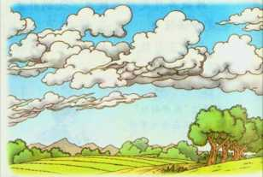
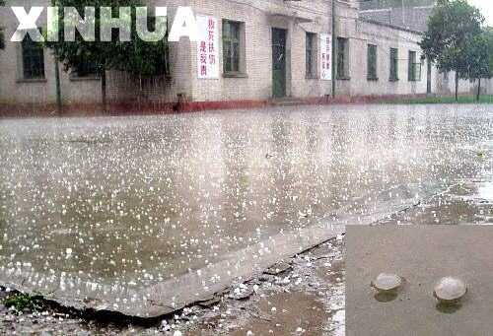
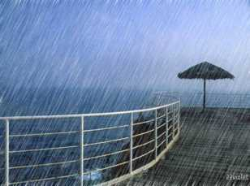
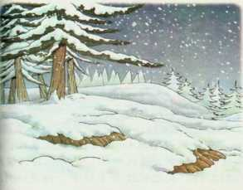
我是什么
授课教师：王芳
授课班级：二年级

Slide 2
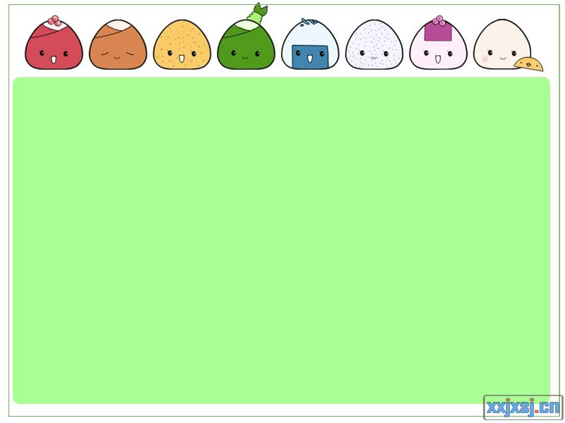
冲
池
灾
晒
浮
器
黑
害

Slide 3

庄稼
飘浮
淹没
冰雹
毁灭
机器
冲毁
奔跑
暴躁
灌溉
灾害

Slide 4
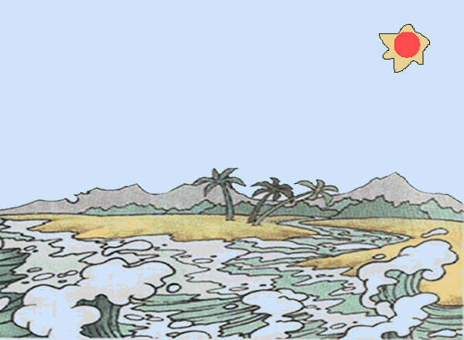
我会变。太阳一晒，我就变成汽，升到天空，我又变成无数极小极小的点儿，连成一片，在空中飘浮。

Slide 5
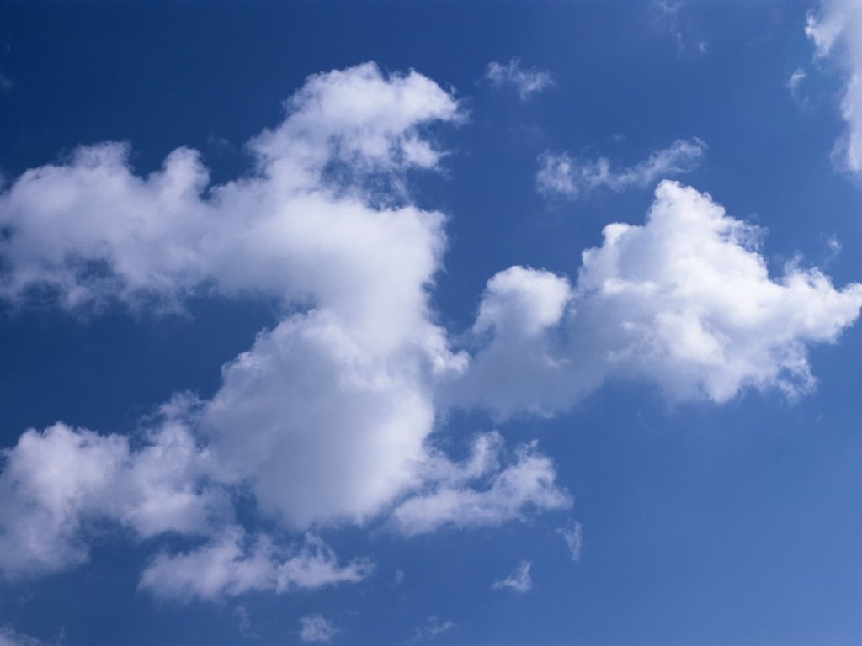
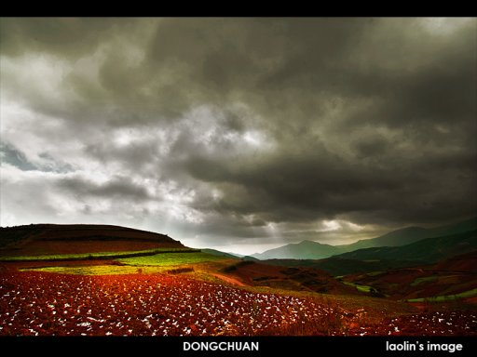
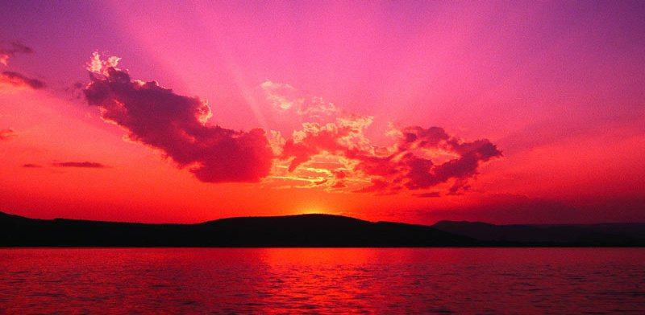

Slide 6

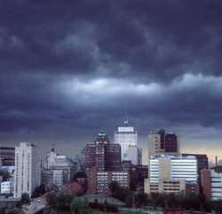
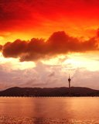
有时候我穿着白衣服,有时侯我穿着黑衣服,早晨和傍晚我又把红袍披在身上。人们管我叫“云”。

Slide 7
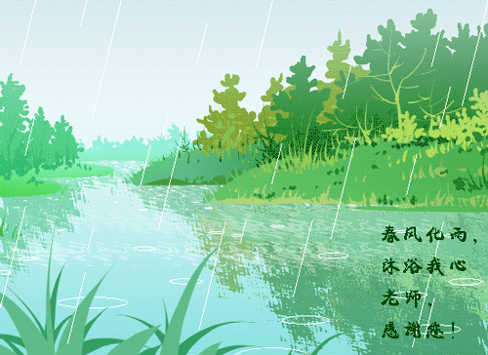
我在空中飘浮着，碰到冷风，就变成小水珠落下来，人们就管我叫我“雨”。

Slide 8
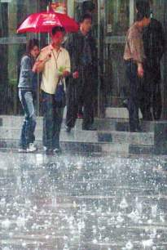
有时候，我变成小硬球打下来，人们就管我叫我 “雹子”。

Slide 9
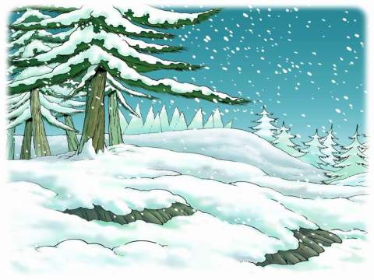
到了冬天，我变成小花朵飘下来，人们又管我叫我 “雪”。

Slide 10

我在空中漂浮着,碰到冷风,就变成水珠( )下来,人们就管我叫”雨”。有时候我变成小硬球( )下来,人们就管我叫”雹子”。到了冬天，我变成小花朵（ ）下来，人们又管我叫“雪”。
落
打
飘

Slide 11
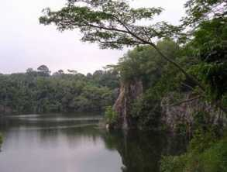
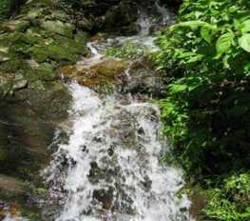
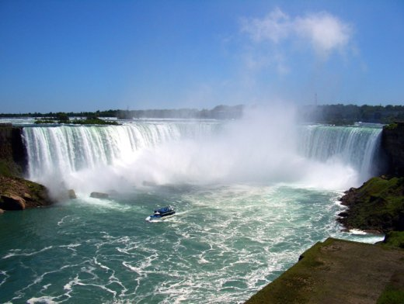
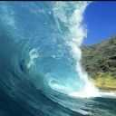

Slide 12

平常我在池子里睡觉，在小溪里散步，在江河里奔跑，在大海里跳舞，唱歌，开大会。

Slide 13
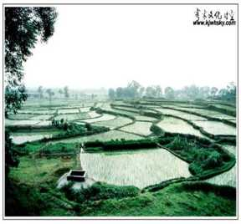
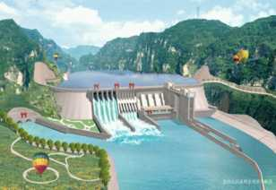
我做过许多好事，灌溉田地，发动机器，帮助人们工作。

Slide 14
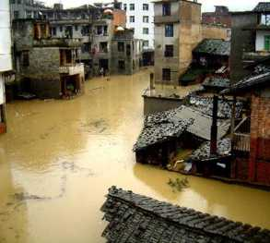
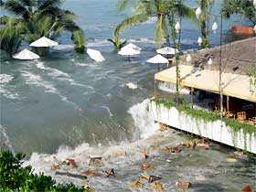
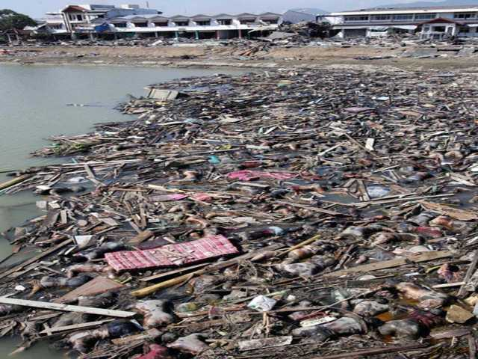
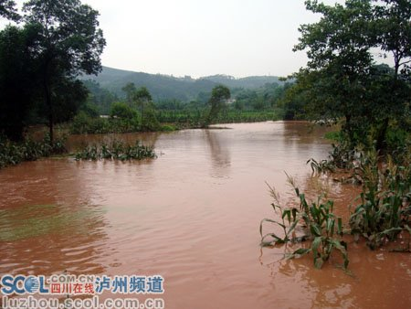

Slide 15
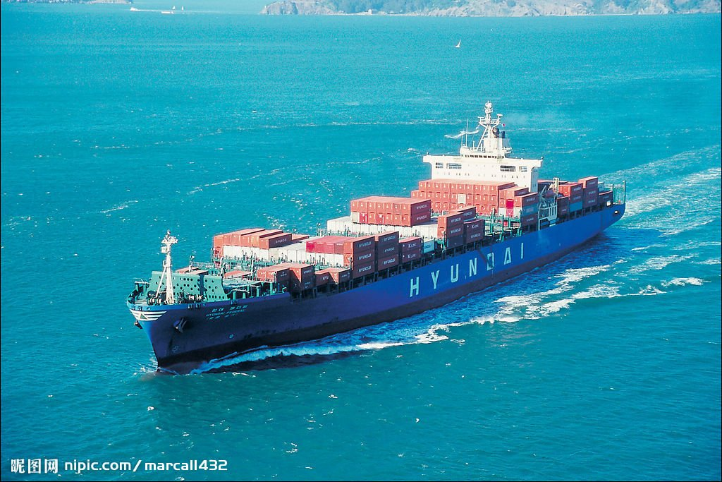
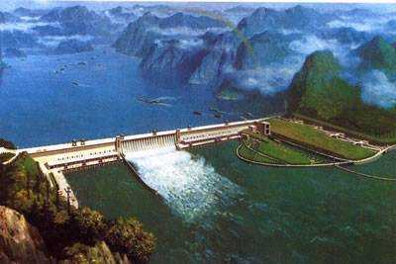
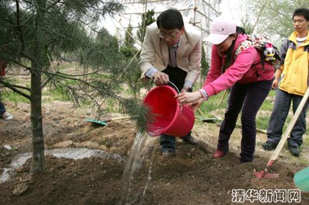

Slide 16
